Slide 1
Pesquisa Operacional
Prof. Me. Diego Fernandes Emiliano Silva

Slide 2
Introdução à pO e modelagem

Slide 3
Pesquisa Operacional
Ramo interdisciplinar da matemática aplicada, que faz uso de modelos matemáticos para otimização e tomada de decisão
Usada para analisar sistemas complexos do mundo real com objetivo de melhorar ou otimizar a performance de alguma situação
Muito usado na solução de problemas gerenciais e administrativos

Slide 4
Breve histórico
II Guerra Mundial: surgimento da PO
1940: desenvolvimento do método SIMPLEX por George B. Dantzig
Após conflito, grande desenvolvimento para uso civil, principalmente nas organizações
Com revolução computacional seu uso se torna intensivo

Slide 5
Diversas aplicações
Otimização de recursos
Roteirização
Carteiras de investimento
Alocação de pessoas
Determinação de mix de produtos
Escalonamento e planejamento da produção
Planejamento financeiro
Análise de projetos
Etc.

Slide 6
PO lida com Problemas
Problema:
Assunto controverso que pode ser objeto de estudo
Questão que trás algum transtorno que deveria ser resolvido
Envolve delineamento e entendimento de objetivos, com adoção de plano de ação para sua resolução
Etc.

Slide 7
Modelo
Acerca de determinado problema são recolhidas todas as informações, restrições e alternativas para sua solução
Solução passa por algum modelo, ou protótipo, ou exemplo a ser buscado e imitado para sua resolução
Modelos icônicos: construídos a partir de fatos da realidade (exemplo: mapa de uma cidade)
Modelos analógicos: representação física de fenômeno ou processo (exemplo: termômetro)
Modelos abstratos: usados para entender propriedades e tomar decisões por meio de formulações matemáticas (usaremos estes em PO)

Slide 8
Roteiro
Formular problema ou questão a ser respondida
Construir modelo matemático
Validar modelo (com base em testes e soluções encontradas)
Validar ou reformular modelo
Aplicar modelo para tomada de decisões

Slide 9
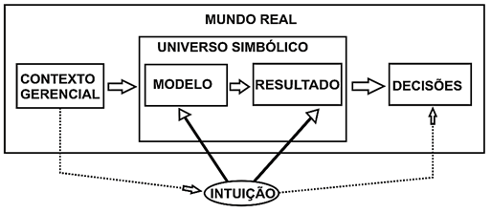
Processo de modelagem

Slide 10
Processo de construção
Processo de modelagem matemática em PO deve:
Levantar qual a função objetivo ou função a ser otimizada
Recolher as restrições ou limitações do sistema quanto as restrições funcionais ou técnicas e as de não negatividade para a obtenção da solução
Achar solução com base nos parâmetros (viáveis, inviáveis, ótimas)

Slide 11
Alguns exemplos reais
1994: Delta Air Lines economiza $ 100 milhões com melhor alocação de aeronaves
2000: IBM faz reengenharia da cadeia de abastecimento e gera economia de $ 750 milhões
2002: Samsung aumenta receita em $ 200 milhões com melhorias nos tempos de fabricação e níveis de estoque

Slide 12
Vamos começar a modelar?
PL consiste em métodos para resolver problemas de otimização com restrições (conjunto de inequações lineares), onde a função objetivo obtida do problema ou questão a ser resolvida é uma função linear
Neste primeiro momento será treinada a questão de interpretação de sistemas propostos com foco em construir o modelo matemático da situação
Para ilustrar a confecção de modelos matemáticos vamos observar os exemplos nos slides seguintes

Slide 13
Exemplos de modelagem

Slide 14
Exemplo 1 - modelagem
A empresa roda-redonda fabrica dois produtos P1 (rodas de carros) e P2 (rodas de bicicletas). O lucro unitário do produto P1 é de R$ 600,00 e o lucro unitário de P2 é de R$ 300,00.
A empresa precisa de 30 horas para fabricar uma unidade de P1 e 20 horas para fabricar uma unidade de P2. O tempo anual de produção disponível para o processo fabril é de 1.400 horas e a demanda (máxima) esperada para cada produto é de 40 unidades anuais para P1 e 30 unidades anuais para P2.
Qual o plano de produção para que a empresa maximize o seu lucro nesses itens? Construir o modelo de programação linear para o caso apresentado.

Slide 15
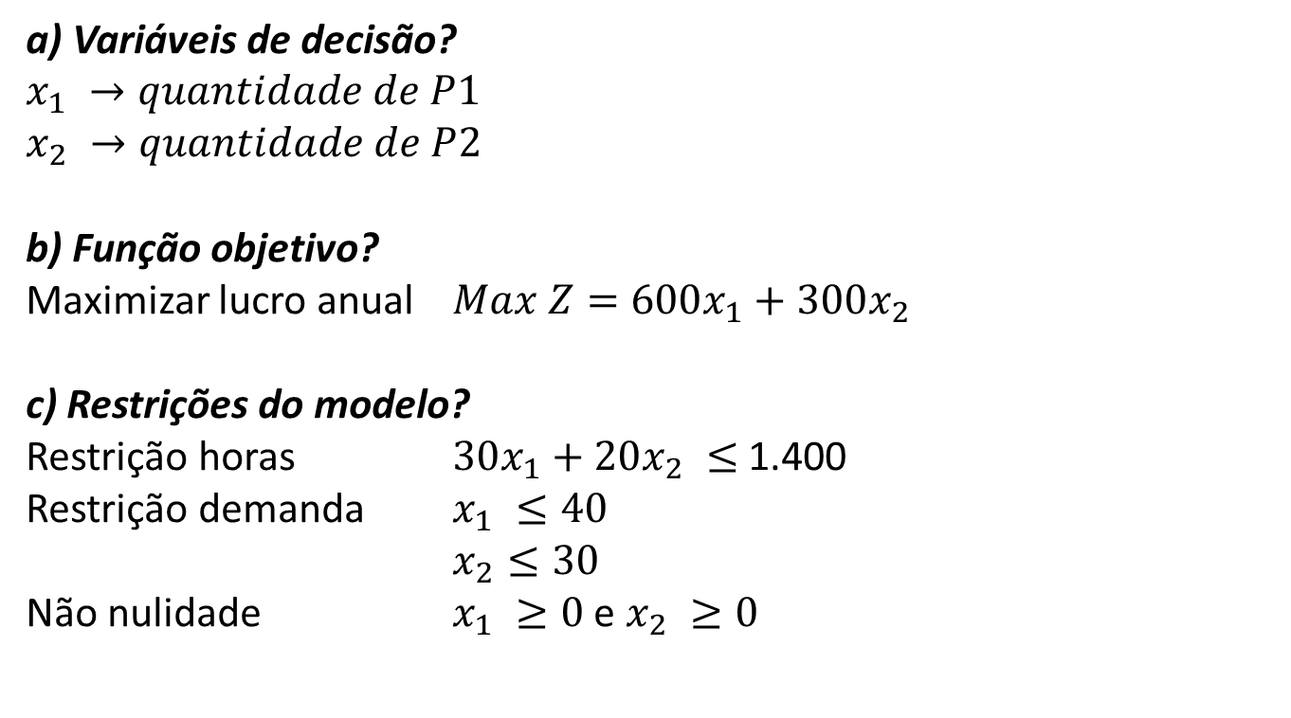
Exemplo 1 - resolução
a) Variáveis de decisão?
$$x_{1} →quantidade de P1$$
$$x_{2} →quantidade de P2$$
b) Função objetivo?
Maximizar lucro anual $Max Z=600x_{1}+300x_{2}$
c) Restrições do modelo?
Restrição horas $30x_{1}+20x_{2} ≤$1.400
Restrição demanda $x_{1} ≤40$
$x_{2}≤30$
Não nulidade $x_{1} ≥0$ e $x_{2} ≥0$

Slide 16
Exemplo 1 (alternativo) – modelagem
A empresa roda-redonda fabrica dois produtos P1 (rodas de carros) e P2 (rodas de bicicletas). O lucro unitário do produto P1 é de R$ 600,00 e o lucro unitário de P2 é de R$ 300,00.
A empresa precisa de 30 horas para fabricar uma unidade de P1 e 20 horas para fabricar uma unidade de P2. O tempo anual de produção disponível para o processo fabril é de 1.400 horas e a demanda mínima esperada para cada produto é de 40 unidades anuais para P1 e 30 unidades anuais para P2.
Qual o plano de produção para que a empresa maximize o seu lucro nesses itens? Construir o modelo de programação linear para o caso apresentado.

Slide 17
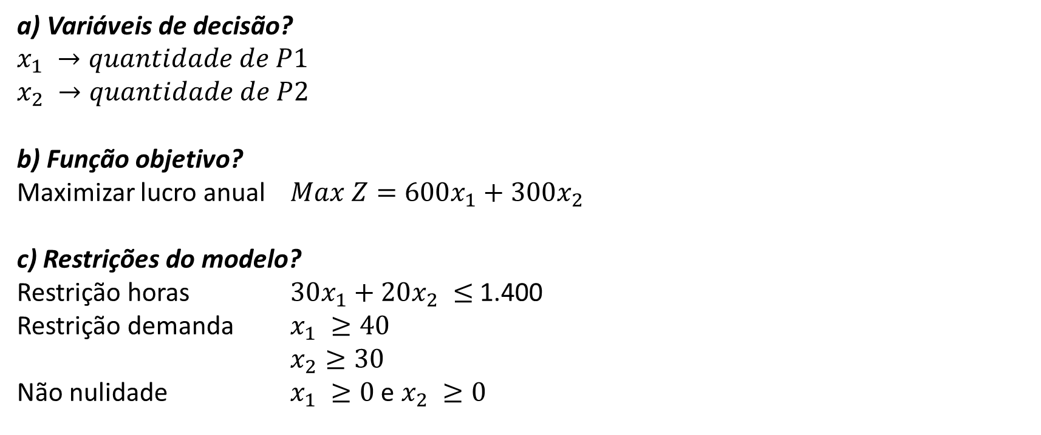
Exemplo 1 (alternativo) - resolução
a) Variáveis de decisão?
$$x_{1} →quantidade de P1$$
$$x_{2} →quantidade de P2$$
b) Função objetivo?
Maximizar lucro anual $Max Z=600x_{1}+300x_{2}$
c) Restrições do modelo?
Restrição horas $30x_{1}+20x_{2} ≤$1.400
Restrição demanda $x_{1} ≥40$
$x_{2}≥30$
Não nulidade $x_{1} ≥0$ e $x_{2} ≥0$

Slide 18
Exemplo 1 | Exemplo 1 (alternativo)
Perceba que é muito importante ler bem o texto proposto na hora de montar a modelagem de um problema...
O mesmo vale para a vida real quando uma pessoa, empresa, governo ou instituição está querendo otimizar uma situação, dado que é importante saber identificar o problema e modelar o mesmo corretamente...

Slide 19
Exemplo 2 - modelagem
Uma empresa do setor de moda feminina fabrica 6 sapatos por hora, se fizer somente sapatos, e 5 bolsas por hora, se fizer somente bolsas.
No processo de fabricação ela utiliza 2 metros de couro para cada par de sapatos e 1 metro de couro para fabricação de cada bolsa.
Sabendo-se que o total de couro em estoque é de 6 metros, que o lucro unitário por par de sapato é R$ 5,00 e de cada bolsa é R$ 3,00, pede-se o modelo matemático de programação linear que maximize o lucro por hora da empresa.

Slide 20
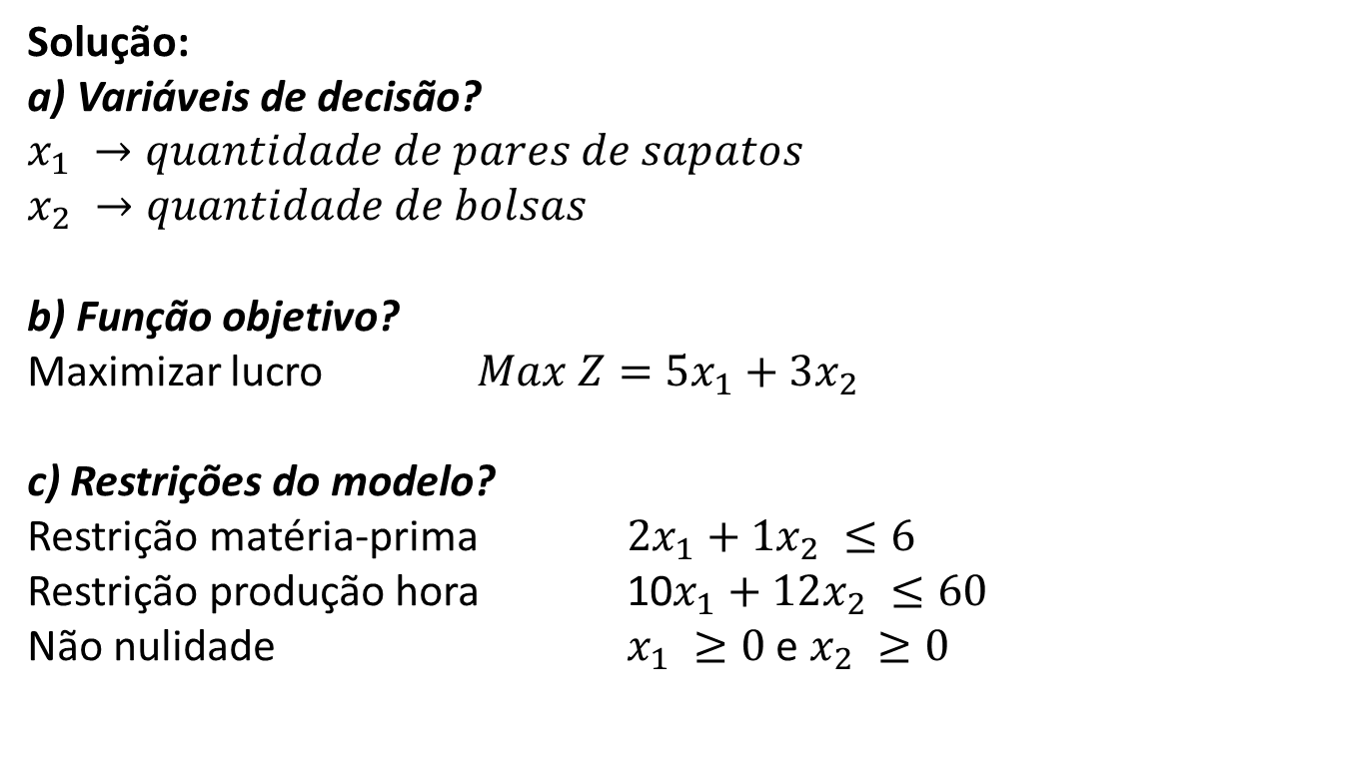
Exemplo 2 - resolução
Solução:
a) Variáveis de decisão?
$$x_{1} →quantidade de pares de sapatos$$
$$x_{2} →quantidade de bolsas$$
b) Função objetivo?
Maximizar lucro $Max Z=5x_{1}+3x_{2}$
c) Restrições do modelo?
Restrição matéria-prima $2x_{1}+1x_{2} ≤6$
Restrição produção hora 10$x_{1}+12x_{2} ≤60$
Não nulidade $x_{1} ≥0$ e $x_{2} ≥0$
Observe:
1 hora = 60 minutos
6 pares de sapato por hora (ou 1 par a cada 10 minutos)
5 bolsas por hora (ou 1 bolsa a cada 12 minutos)

Slide 21
Exemplo 3 - modelagem
Certa empresa fabrica 3 produtos P1, P2 e P3. Os lucros unitários auferidos por P1 é de R$ 100,00, de P2 é de R$ 150,00 e de P3 é de R$ 125,00. A empresa precisa de 2 horas para fabricar cada unidade de P1, 3 horas para fabricar cada unidade de P2 e 2,5 horas para fabricar cada unidade de P3. O tempo mensal disponível é de 120 horas. As demandas esperadas pela empresa para cada um dos seus produtos são de 30 unidades para P1, 25 unidades para P2 e 25 unidades para P3. Construa o modelo matemático de programação linear com o objetivo de maximizar o lucro da empresa.

Slide 22
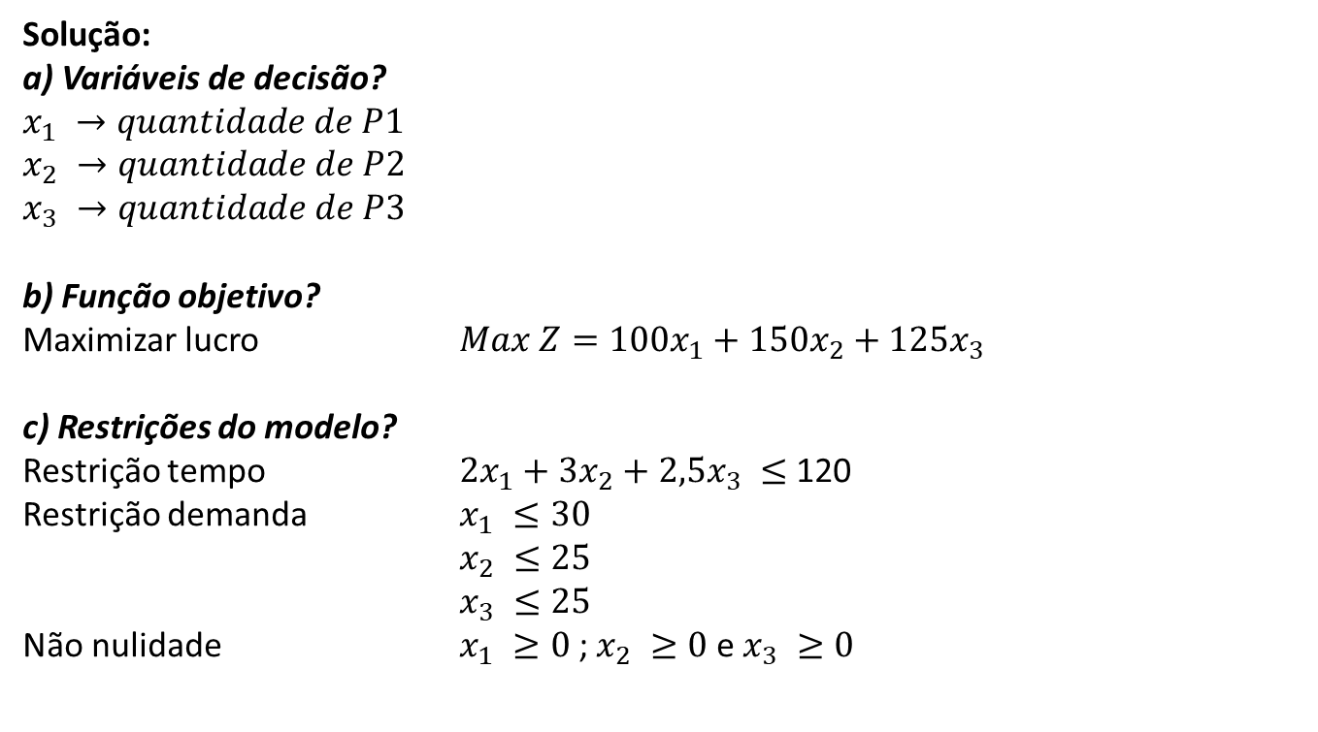
Exemplo 3 - resolução
Solução:
a) Variáveis de decisão?
$$x_{1} →quantidade de P1$$
$$x_{2} →quantidade de P2$$
$$x_{3} →quantidade de P3$$
b) Função objetivo?
Maximizar lucro $Max Z=100x_{1}+150x_{2}+125x_{3}$
c) Restrições do modelo?
Restrição tempo $2x_{1}+3x_{2}+2,5x_{3} ≤$ 120
Restrição demanda $x_{1} ≤30$
$x_{2} ≤25$
$x_{3} ≤25$
Não nulidade $x_{1} ≥0$ ; $x_{2} ≥0$ e $x_{3} ≥0$

Slide 23
Modelagem
Exercícios

Slide 24
Exercício 1 - modelagem
Paulo é dono de um caminhão e diariamente ele realiza compras e transporte de caixas de frutas no Ceasa para diversos feirantes. Para a feira de quarta-feira, de acordo com a demanda e negociações com os feirantes ele necessita transportar 200 caixas de laranjas com lucro unitário de R$ 20,00; pelo menos 100 caixas de maças com lucro unitário de R$ 10,00; e no máximo 200 caixas de limões com lucro unitário de R$ 30,00. Seu caminhão pode transportar no máximo 800 caixas de frutas por dia.
Qual o modelo matemático de programação linear que descreve como ele deve montar o seu caminhão para que possa obter lucro máximo?

Slide 25
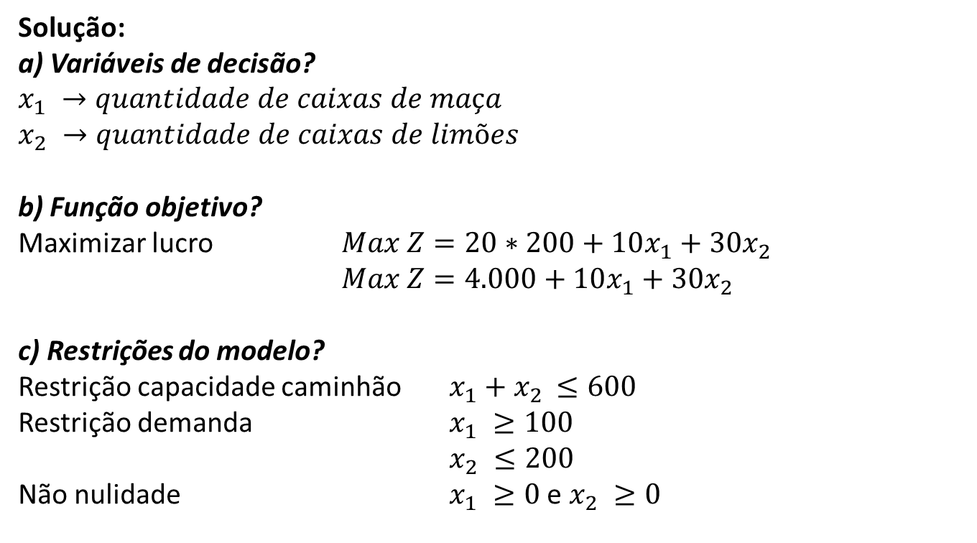
Exercício 1 - resolução
Solução:
a) Variáveis de decisão?
$$x_{1} →quantidade de caixas de maça$$
$$x_{2} →quantidade de caixas de limões$$
b) Função objetivo?
Maximizar lucro $Max Z=20∗200+10x_{1}+30x_{2}$
$Max Z=4.000+10x_{1}+30x_{2}$
c) Restrições do modelo?
Restrição capacidade caminhão $x_{1}+x_{2 }≤600$
Restrição demanda $x_{1} ≥100$
$x_{2} ≤200$
Não nulidade $x_{1} ≥0$ e $x_{2} ≥0$

Slide 26
Exercício 2 - modelagem
Uma empresa, após um processo de racionalização de produção ficou com disponibilidade de 3 recursos produtivos, R1, R2 e R3. Um estudo sobre o uso desses recursos indicou a possibilidade de se fabricar 2 produtos P1 e P2. Levantando os custos e consultando o departamento de vendas sobre o preço de colocação no mercado, verificou-se que P1 daria um lucro de R$ 120,00 por unidade e P2 de R$ 150,00 por unidade. O departamento de produção forneceu a seguinte tabela de uso dos recursos.
Desenvolver o modelo matemático de programação linear que proporciona o maior lucro para a empresa.
Produto | R1 por unidade | R2 por unidade | R3 por unidade
P1 P2 | 2 4 | 3 2 | 5 3
Disponibilidade mensal de recursos | 100 | 90 | 120

Slide 27
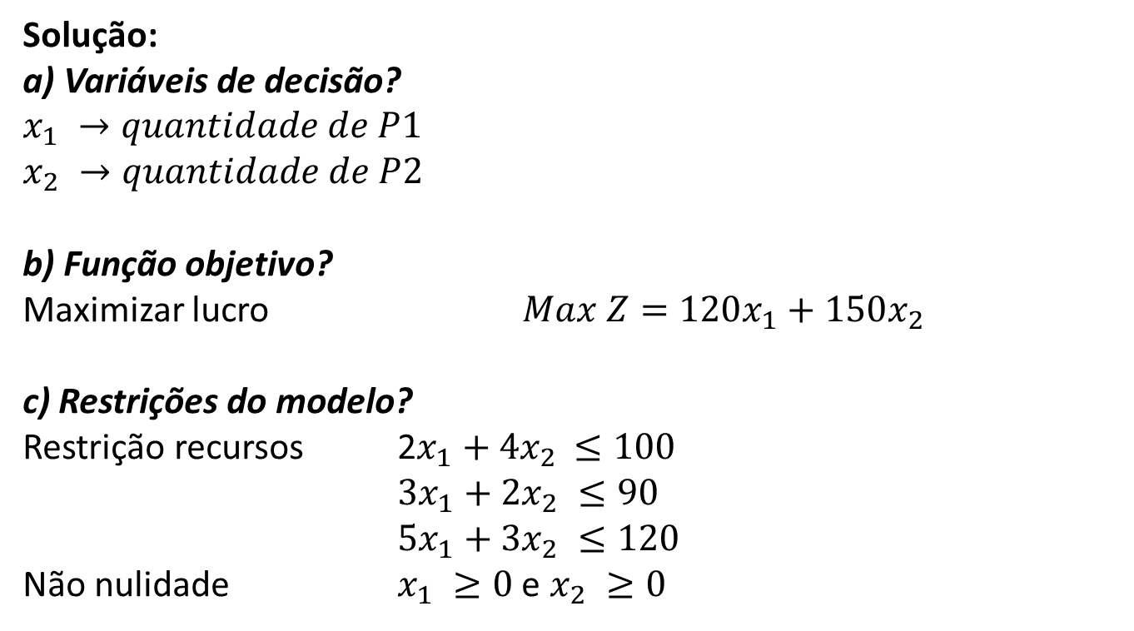
Exercício 2 - resolução
Solução:
a) Variáveis de decisão?
$$x_{1} →quantidade de P1$$
$$x_{2} →quantidade de P2$$
b) Função objetivo?
Maximizar lucro $Max Z=120x_{1}+150x_{2}$
c) Restrições do modelo?
Restrição recursos 2$x_{1}+4x_{2 }≤100$
$3x_{1}+2x_{2} ≤90$
$5x_{1}+3x_{2} ≤120$
Não nulidade $x_{1} ≥0$ e $x_{2} ≥0$

Slide 28
Problemas
Agora é com vocês!!!
Em cada problema o aluno deverá construir o modelo matemático de acordo com as informações fornecidas

Slide 29
Problema 1
Um pizzaiolo trabalha 8 horas por dia e faz 16 pizzas por hora, caso faça somente pizzas, e 9 calzones por hora, se fizer somente calzones. Ele gasta 40 g de queijo para o preparo de uma pizza e 60 g de queijo para fazer um calzone. Sabendo que o total disponível de queijo é de 5 kg por dia, e que a pizza é vendida por R$ 18,00 e o calzone a R$ 22,00, pergunta-se: quantas unidades de pizzas e calzones esta pizzaria deve vender por dia para maximizar a sua receita, considerando que ela tem três pizzaiolos?

Slide 30
Problema 2
Suponha que para construir uma casa popular por mês uma construtora necessite de 2 pedreiros e 4 serventes. Para construir um apartamento no mesmo intervalo de tempo, a mesma construtora necessita de 3 pedreiros e 8 serventes. A construtora possui um efetivo total de 30 pedreiros e 70 serventes contratados. A construtora obtém um lucro de R$3.000,00 na venda de cada casa popular e de R$5.000,00 na venda de cada apartamento e toda "produção" da construtora é vendida. Qual é a quantidade ótima de casas populares e apartamentos que a construtora deve construir para que obtenha lucro máximo?

Slide 31
Problema 3
Um sapateiro faz 6 sapatos por hora, se fizer somente sapatos, e 5 cintos por hora, se fizer somente cintos. Ele gasta 2 unidades de couro para fabricar 1 unidade de sapato e 1 unidade de couro para fabricar uma unidade de cinto. Sabendo-se que o total disponível de couro é de 6 unidades e que o lucro unitário por sapato é de $5,00 e o do cinto é de $2,00, pede-se: o modelo do sistema de produção do sapateiro, se o objetivo é maximizar seu lucro por hora.

Slide 32
Problema 4
Certa empresa fabrica 2 produtos P1 e P2. O lucro por unidade de P1 é de $100,00 e o lucro unitário de P2 é de $150,00. A empresa necessita de 2 horas para fabricar uma unidade de P1 e 3 horas para fabricar uma unidade de P2. O tempo mensal disponível para essas atividades é de 120 horas. As demandas esperadas para os 2 produtos levaram a empresa a decidir que os montantes produzidos de P1 e P2 não devem ultrapassar 40 unidades de P1 e 30 unidades de P2 por mês. Construa o modelo do sistema de produção mensal com o objetivo de maximizar o lucro da empresa.

Slide 33
Problema 5
Uma rede de telvisão local tem o seguinte problema: foi descoberto que o programa "A" com 20 minutos de música e 1 minuto de propaganda chama a atenção de 30.000 telespectadores, enquanto o programa "B", com 10 minutos de música e 1 minuto de propaganda chama a atenção de 10.000 telespectadores. No decorrer de uma semana, o patrocionador insiste no uso de no mínimo 5 minutos para sua propaganda e que não há verba para mais de 80 minutos de música. Quantas vezes por semana cada programa deve ser levado ao ar para obter o número máximo de telespectadores? Construa o modelo do sistema.

Slide 34
Problema 6
Uma empresa fabrica 2 modelos de cintos de couro. O modelo M1, de melhor qualidade, requer o dobro do tempo de fabricação em relação ao modelo M2. Se todos os cintos fossem do modelo M2, a empresa poderia produzir 1.000 unidades por dia. A disponibilidade de couro permite fabricar 800 cintos de ambos os modelos por dia. Os cintos empregam fivelas diferentes, cuja disponibilidade diária é de 400 para M1 e 700 para M2. Os lucros unitários são de $4,00 para M1 e $3,00 para M2. Qual o programa ótimo de produção que maximiza o lucro total diário da empresa? Construa, o modelo do sistema descrito.

Slide 35
Problema 7
Uma empresa, após um processo de racionalização de produção, ficou com disponibilidade de 3 recursos produtivos, R1, R2, R3. Um estudo sobre o uso desses recursos indicou a possibilidade de se fabricar 2 produtos P1 e P2. Levantando os custos e consultando o departamento de vendas sobre o preço de colocação no mercado, verificou-se que P1 daria um lucro de $120,00 por unidade e P2, $150,00 por unidade. O departamento de produção forneceu a seguinte tabela de uso de recursos.
Produto | Recursos R1 por unidade | Recursos R2 por unidade | Recursos R3 por unidade
P1 | 2 | 3 | 5
P2 | 4 | 2 | 3
Disponibilidade de recursos por mês | 100 | 90 | 120

Slide 36
Problema 8
Um fazendeiro está estudando a divisão de sua propriedade nas seguintes atividades produtivas:
A (Arrendamento) - Destinar certa quantidade de alqueires para a plantação de cana-de-açúcar, a uma usina local, que se encarrega da atividade e paga pelo aluguel da terra $300,00 por alqueire por ano.
P (Pecuária) - Usar outra parte para a criação de gado de corte. A recuperação das pastagens requer adubação (100Kg/Alq.) e irrigação (100.000 litros de água/Alq.) por ano. O lucro estimado nessa atividade é de $400,00 por alqueire por ano.
S (Plantio de Soja) - Usar uma terceira parte para o plantio de soja. Essa cultura requer 200Kg por alqueire de adubos 200.000 litros de água/Alq. para irrigação por ano. O lucro estimado nessa atividade é de $500,00/alqueire no ano.
Disponibilidade de recursos por ano:
12.750.000 litros de água
14.000 Kg de adubo
100 alqueires de terra.
Quantos alqueires deverá destinar a cada atividade para proporcionar o melhor retorno? Construa o modelo de decisão.

Slide 37
Problema 9
O departamento de marketing de uma empresa estuda a forma mais econômica de aumentar em 30% as vendas de seus dois produtos P1 e P2.
As alternativas são:
Investir em um programa institucional com outras empresas do mesmo ramo. Esse programa requer um investimento mínimo de $3.000,00 e deve proporcionar um aumento de 3% nas vendas de cada produto, para cada $1.000,00 investidos.
Investir diretamente na divulgação dos produtos. Cada $1.000,00 investidos em P1 retornam um aumento de 4% nas vendas, enquanto que para P2 o retorno é de 10%.
A empresa dispõe de $10.000,00 para esse empreendimento. Quanto deverá destinar a cada atividade? Construa o modelo do sistema descrito.

Slide 38
Problema 10
Uma liga especial constituída de ferro, carvão, silício e níquel pode ser obtida usando a mistura desses minerais puros além de 2 tipos de materiais recuperados:
Composição do Material Recuperado 1 (MR1): 60% de ferro; 20% de carvão; 20% de silício; custo por kg: $ 0,20.
Composição do Material Recuperado 2 (MR2): 70% de ferro; 20% de carvão; 5% de silício; 5% de níquel; custo por kg: $ 0,25.
A liga deve ter a seguinte composição final:
Matéria-prima | % Mínima | % Máxima
Ferro | 60 | 65
Carvão | 15 | 20
Silício | 15 | 20
Níquel | 5 | 8
O custo dos materiais puros são (por Kg): ferro: $0,30; carvão: $0,20; silício: $0,28; níquel:$0,50. Qual deverá ser a composição da mistura em termos dos materiais disponíveis, com menor custo por Kg? Construa o modelo de decisão.

Slide 39
Problema 11
Uma rede de depósitos de material de construção tem 4 lojas que devem ser abastecidas com 50 m3 (L1), 80 m3 (L2), 40 m3 (L3), 100 m3 (L4) de areia grossa. Essa areia pode ser encarregada em 3 portos P1, P2 e P3, cujas distâncias às lojas estão no quadro (em km):
 | L1 | L2 | L3 | L4
P1 | 30 | 20 | 24 | 18
P2 | 12 | 36 | 30 | 24
P3 | 8 | 15 | 25 | 20
O caminhão pode transportar 10 m3 por viagem. Os portos tem areia para suprir qualquer demanda. Estabelecer um plano de transporte que minimize a distância total percorrida entre os portos e as lojas e supra as necessidades das lojas. Construa o modelo de programação linear do problema.

